Slide 1
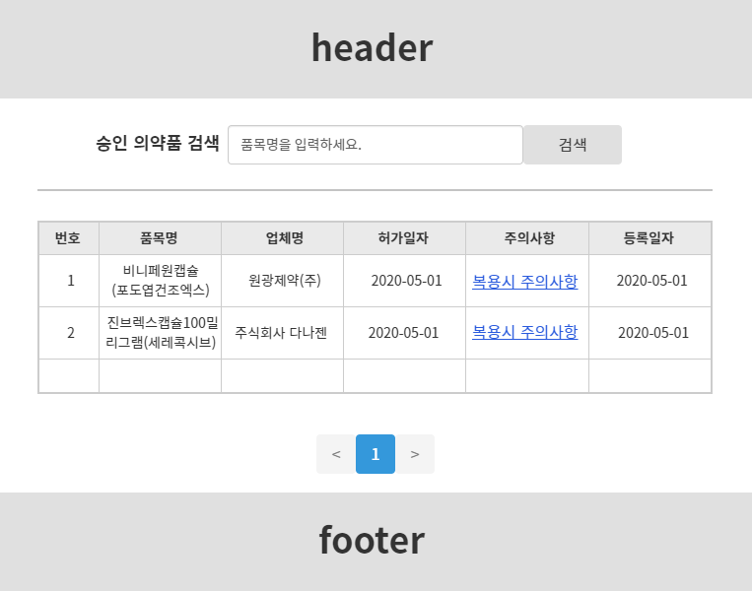
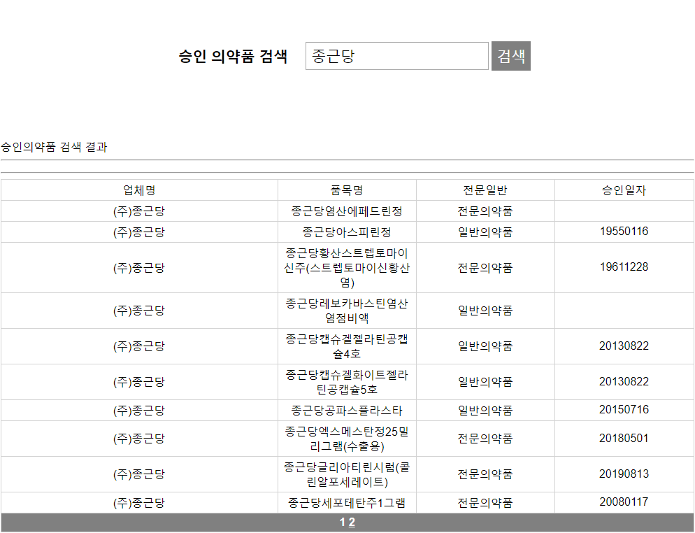
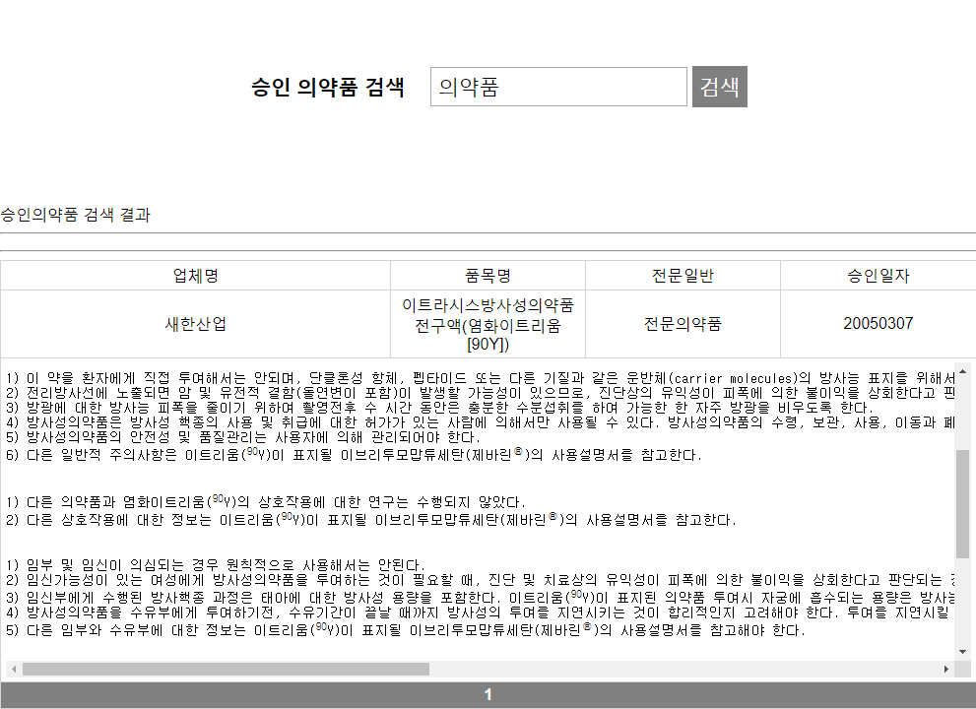
프로젝트 명 | mediQ | 페이지 명 | 의약품 승인 품목 조회 | 작성자 | 박종수
화면 구성 | 화면 설명
1. 의약품 허가 품목 검색 페이지
2. 승인 의약품 검색
품목명을 이용하여 승인된 의약품을 검색, 업
체명, 품목명, 전문일반, 승인일자를 출력 받을
수 있다.
3. 승인 의약품 출력
품목명으로 검색된 의약품을 업체명, 품목명,
전문일반, 승인일자를 조회할 수 있다.
각 페이지는 10개의 게시물을 포함한다.
4. 복용 시 주의사항
리스트에 출력된 의약품 정보를 클릭할 시 의
약품에 대한 세부 주의사항을 조회해 볼 수 있
다.
5. 페이지 이동
현재 페이지의 번호를 명시하고 이전 및 다음
페이지로 이동 가능한 부분.
1
2
3
4
경로
Request
/recognize.do
Controller
controller.RecognizeSearchController
View
/view/product/Recognizelist.jsp
5

Slide 2
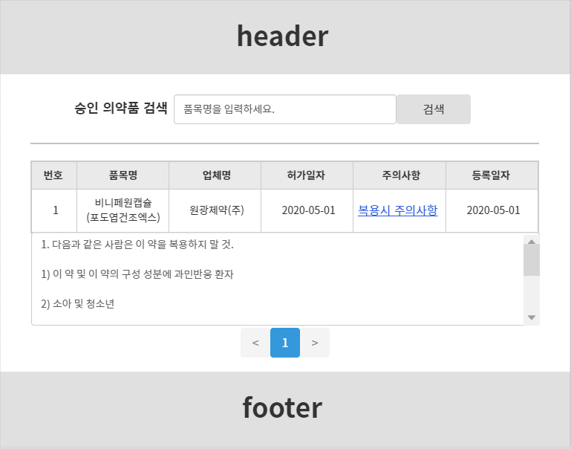
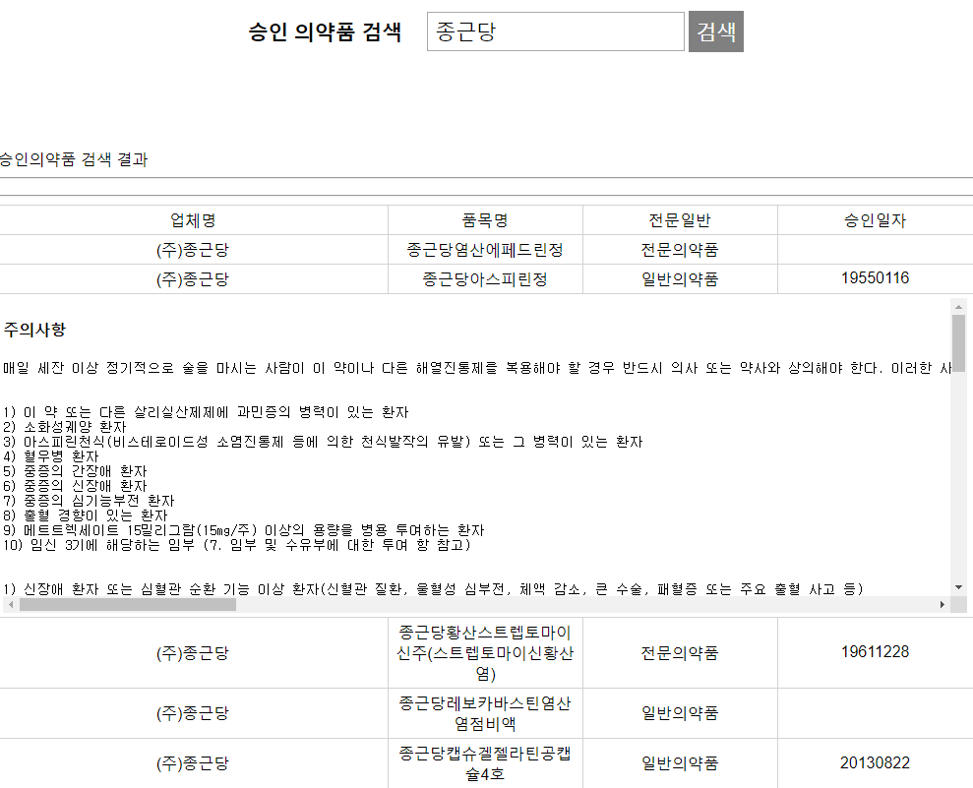
프로젝트 명 | mediQ | 페이지 명 | 의약품 승인 품목 조회 상세 | 작성자 | 박종수
화면 구성 | 화면 설명
1. 의약품 허가 품목 상세 페이지
2. 승인 의약품 검색
품목명을 이용하여 승인된 의약품을 검색, 업
체명, 품목명, 전문일반, 승인일자를 출력 받을
수 있다.
3. 복용 시 주의사항
리스트에 출력된 의약품 정보를 클릭할 시 의
약품에 대한 세부 주의사항을 조회해 볼 수 있
다.
1
2
3
4
경로
Request
/recognize.do
Controller
controller.RecognizeSearchController
View
/view/product/Recognizelist.jsp

Slide 3
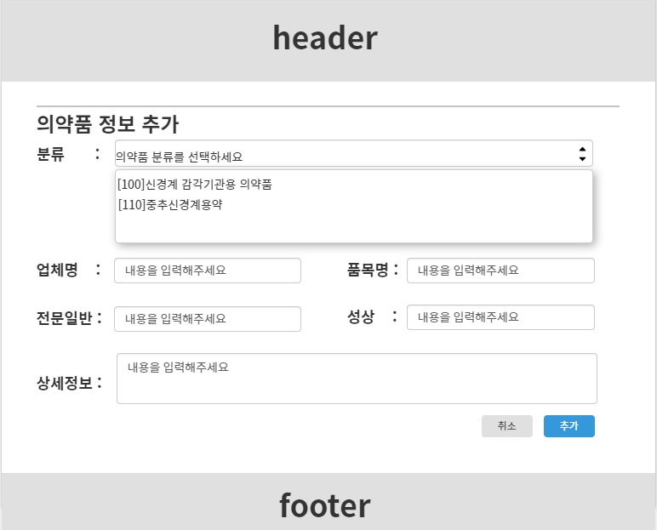
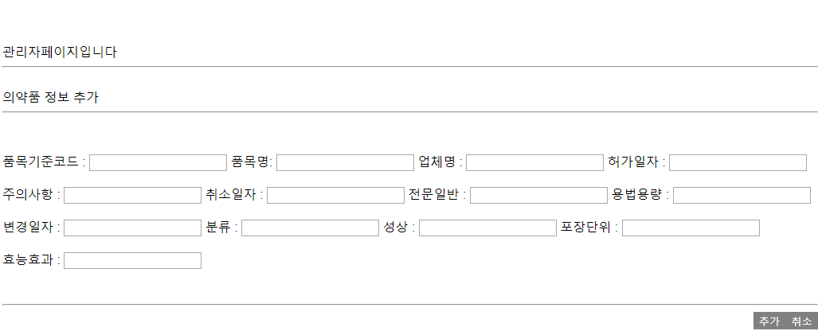
프로젝트 명 | mediQ | 페이지 명 | 의약품 정보 추가 | 작성자 | 박종수
화면 구성 | 화면 설명
1
1. 관리자 페이지 - 의약품 정보 추가 페이지
2. 의약품 출력 정보 기입
의약품 검색 결과 페이지에 출력되는 품목기준
코드, 품목명, 업체명, 허가일자, 주의사항, 취
소일자, 전문일반, 용법용량, 변경일자, 분류,
성상, 포장단위, 효능효과를 기입할 수 있는 부
분.
3. 취소 및 추가
작성한 사항을 저장하지 않고 의약품 검색 페
이지로 되돌아 갈 수 있는 버튼과 작성한 사항
을 데이터베이스에 저장하여 출력할 수 있게
하는 버튼을 포함한 부분
2
3
경로
Request
/plusinfo.do
Controller
controller.PlusInfoController
View
/view/product/Plusinfo.jsp
4

Slide 4
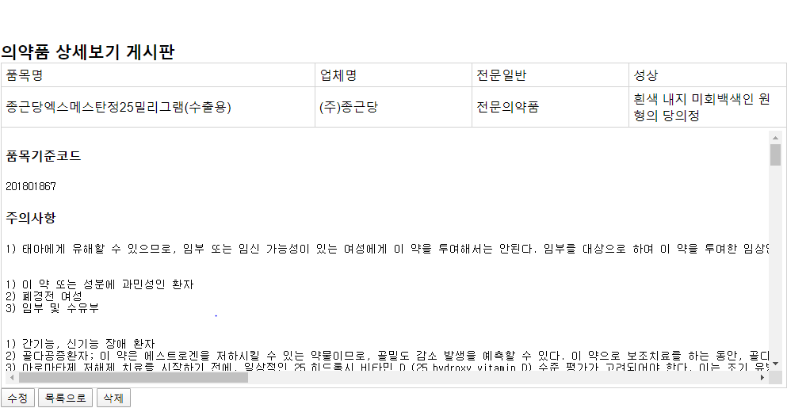
프로젝트 명 | mediQ | 페이지 명 | 관리자-의약품 정보 상세조회 | 작성자 | 박종수
화면 구성 | 화면 설명
1
1. 관리자 페이지 - 의약품 정보 상세조회 페이지
2. 의약품 정보 출력
의약품 검색 결과 페이지에서 품목명을 기준으
로 검색 후 출력되는 품목기준코드, 품목명, 업
체명, 허가일자, 주의사항, 취소일자, 전문일반,
용법용량, 변경일자, 분류, 성상, 포장단위, 효
능효과를 조회 할 수 있는 부분
3. 수정 및 삭제
상세 보기 페이지에서 수정을 클릭 시, 해당 의
약품 정보를 수정할 수 있는 페이지로 넘어가
는 기능을 담당. 또한 삭제를 클릭 할 시 해당
되는 의약품의 정보가 데이터베이스에서 삭제
됨
2
경로
Request
/modiinfo.do /deleteinfo.do
Controller
controller.ModiInfoController
View
/view/product/modiinfo. jsp
3
5
4

Slide 5
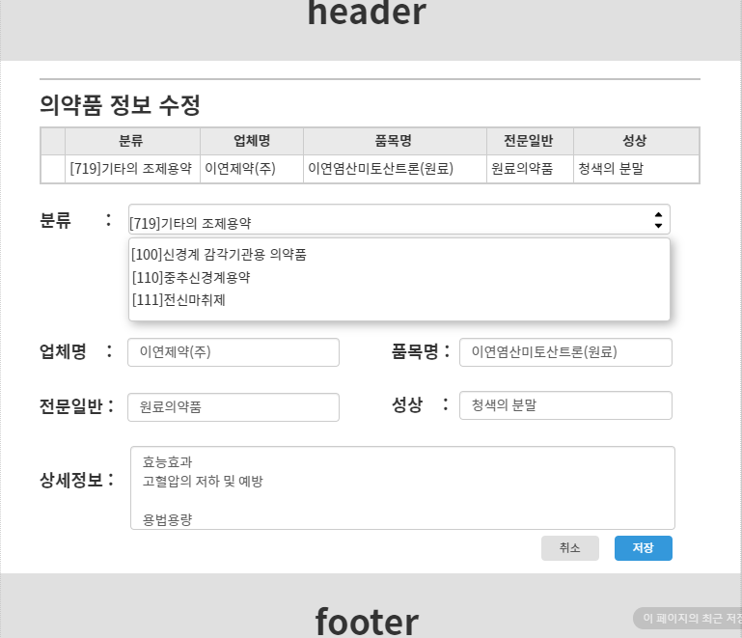
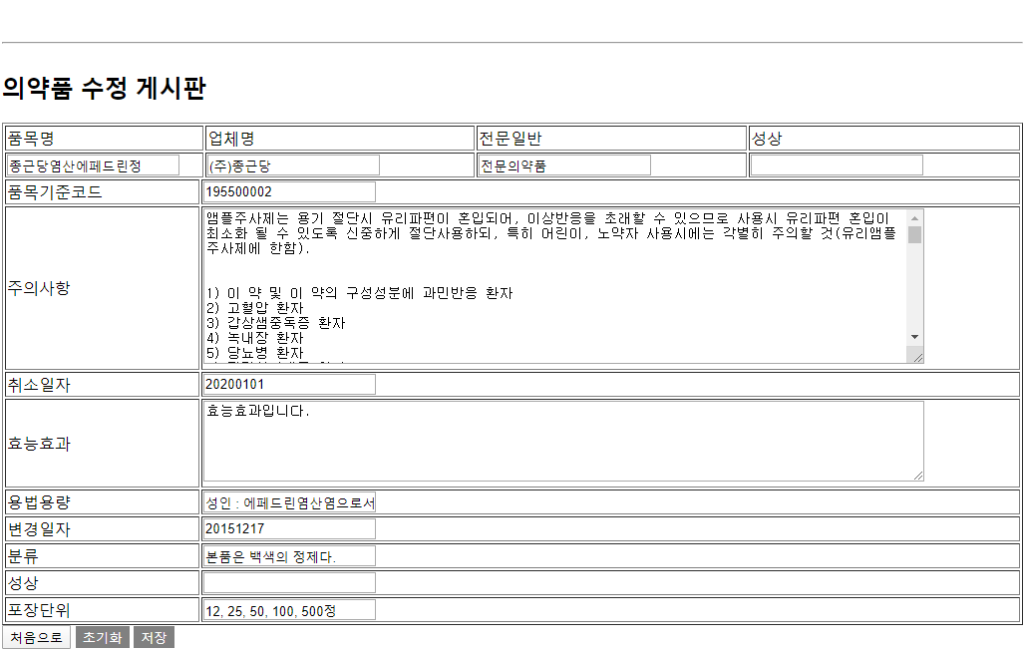
프로젝트 명 | mediQ | 페이지 명 | 의약품 정보 수정 | 작성자 | 박종수
화면 구성 | 화면 설명
1
1. 의약품 정보 수정 페이지
2. 의약품 정보 수정 표시 항목
수정할 의약품 정보를 표시함.
3. 의약품 정보 수정
의약품 검색 결과 페이지에 출력되는 업체명,
품목명, 전문일반, 성상, 품목기준코드, 주의사
항, 취소일자, 효능효과, 용법용량, 변경일자,
분류, 포장단위를 편집할 수 있다.
4. 취소 및 수정
작성한 사항을 저장하지 않고 의약품 검색 페
이지로 되돌아 갈 수 있는 버튼과 작성한 사항
을 데이터베이스에 저장하여 출력할 수 있게
하는 버튼을 포함한 부분
2
3
경로
Request
/modiinfo.do /deleteinfo.do
Controller
controller.ModiInfoController controller.DeleteInfoController
View
/view/product/modiinfo.jsp
4

